Slide 1
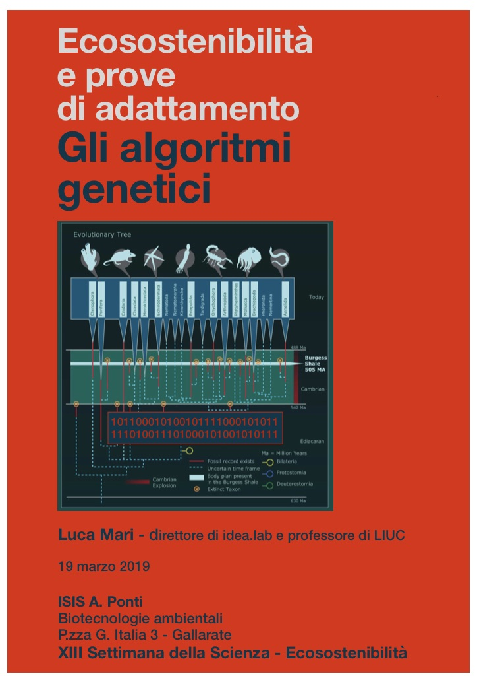

Slide 2
Algoritmi Genetici: una riflessione su evoluzionismo e genetica
Luca Mari, novembre 2018
http://research.liuc.it/luca.mari
lmari@liuc.it
https://github.com/lmari/PolyGA
This work is licensed under
a Creative Commons Attribution-ShareAlike 4.0
International License.

Slide 3


Siamo circondati da problemi difficili da risolvere…
… e siamo convinti che per trovare la soluzione a un problema difficile
ci vuole la capacità di comprendere il problema e di trovare la soluzione,
cioè ci vuole un “progettista intelligente”
Se il problema è davvero difficile,
cercare soluzioni affidandosi al caso (“tirando a indovinare”) è molto inefficiente

Slide 4
Un problema molto difficile è la sopravvivenza di un organismo
che deve adattarsi a un ambiente ostile e mutevole
Osservando organismi ben adattati all’ambiente
– dunque soluzioni brillanti a un problema difficile –
ne possiamo concludere che sia il risultato non del caso,
ma del lavoro di un progettista intelligente
Oppure c’è una terza strategia?
?
strategia 1:
intelligenza
strategia 2:
caso

Slide 5
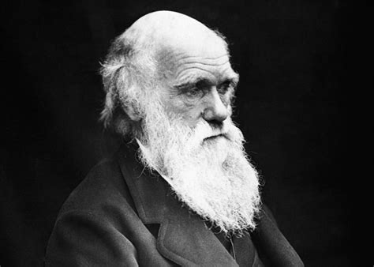
Dalla metà del XIX secolo
grazie a Charles Darwin
sappiamo che c’è una terza strategia:
l’evoluzione attraverso la selezione
strategia 3:
evoluzione attraverso la selezione
strategia 1:
intelligenza
strategia 2:
caso

Slide 6
?!
Una nota:
“According to a 2014 Gallup survey,
"More than four in 10 Americans continue to believe
that God created humans in their present form 10,000 years ago, a view that has changed little over the past three decades.
Half of Americans believe humans evolved,
with the majority of these saying God guided the evolutionary process. However, the percentage who say God was not involved is rising."”
[https://en.wikipedia.org/wiki/Creation%E2%80%93evolution_controversy]
strategia 3:
evoluzione attraverso la selezione
strategia 1:
intelligenza
strategia 2:
caso

Slide 7
L’evoluzione attraverso la selezione è dunque
una strategia per risolvere problemi, e come tale
è una strategia generale, che si applica non solo alla biologia
e dunque è importante capirla prima di tutto nella sua struttura
Giochiamo al gioco dell’evoluzione con un semplice problema di matematica
[per chi vuole capire meglio le basi concettuali dell’evoluzione, e anche divertirsi:
https://www.ted.com/talks/dan_dennett_cute_sexy_sweet_funny ]

Slide 8
Una premessa,
sul gioco che faremo

Slide 9
Cose da sapere (di algebra elementare) per capire quanto segue
e poter giocare al gioco dell’evoluzione
1. Dato un piano cartesiano (X, Y), ogni punto P sul piano
è identificato univocamente da due numeri (x_{P}, y_{P}):
le sue coordinate sul piano
(per esempio P = (3, 2))
Y
2
P
1
1
3
X

Slide 10
2. Ogni coppia di punti, P₁ e P₂, distinti
identifica univocamente una retta sul piano
3. Ogni retta è un insieme di punti che soddisfano
l’equazione y = a₁ x + a₀
con coefficienti a₁ e a₀ dati
(e non è difficile risolvere questo problema:
date le coordinate di due punti P₁ e P₂,
trovare i coefficienti a₁ e a₀ della retta che passa per quei punti)
Y
P₂
P₁
X

Slide 11
Dunque per 2 punti passa una curva identificata dai 2 coefficienti
di un polinomio di grado 1: y = a₁ x + a₀
Ma vale anche che
per 3 punti passa una curva identificata dai 3 coefficienti
di un polinomio di grado 2: y = a₂ x² + a₁ x + a₀
… e per 4 punti passa una curva identificata dai 4 coefficienti
di un polinomio di grado 3: y = a₃ x³ + a₂ x² + a₁ x + a₀
…
… e per n punti passa una curva identificata dagli n coefficienti
di un polinomio di grado n–1: y = a_{n} x^{n} + a_{n–1} x^{n–1} + ... + a₂ x² + a₁ x + a₀

Slide 12
Per n punti passa una curva identificata dagli n coefficienti
di un polinomio di grado n–1: y = a_{n} x^{n} + a_{n–1} x^{n–1} + ... + a₂ x² + a₁ x + a₀
Conoscendo n coefficienti, disegnare la curva
che corrisponde al polinomio di grado n–1 con quei coefficienti è facile!

Slide 13
Ripetiamo:
1. per n punti passa una curva identificata dagli n coefficienti
di un polinomio di grado n–1: y = a_{n} x^{n} + a_{n–1} x^{n–1} + ... + a₂ x² + a₁ x + a₀
2. conoscendo gli n coefficienti, disegnare la curva è facile
Ma se invece conosciamo solo le coordinate di n punti,
come riusciamo a trovare gli n coefficienti del polinomio di grado n–1
la cui curva passa per quegli n punti?
(un dettaglio: si tratta di un problema di interpolazione)

Slide 14
In sintesi:
n coefficienti
n punti
n punti
n coefficienti
problema diretto
FACILE!
problema inverso
DIFFICILE!

Slide 15
Il problema difficile:
per un certo n abbastanza grande, dati n punti distinti sul piano
trovare gli n coefficienti del polinomio interpolante
Per risolvere questo problema un “progettista intelligente”
(come Newton o Lagrange) può trovare una soluzione analitica
(vedi https://en.wikipedia.org/wiki/Polynomial_interpolation)
che però è a sua volta complessa
Come si può fare altrimenti?
strategia 3:
evoluzione attraverso la selezione
strategia 1:
intelligenza
strategia 2:
caso

Slide 16
Algoritmi genetici

Slide 17
Un polinomio è un individuo, e un insieme di polinomi una popolazione
Gli individui-polinomi vivono in un ambiente (il piano cartesiano)
e sono più o meno adatti a vivere in esso (più o meno vicini al polinomio obiettivo)
Se sapessimo costruire un sistema in cui gli individui-polinomi
evolvono nell’ambiente-piano cartesiano
secondo i principi della teoria dell’evoluzione di Darwin,
potremmo adottare la strategia 3 di evoluzione attraverso la selezione,
facendo sopravvivere ed evolvere
gli individui-polinomi più adatti all’ambiente-piano cartesiano,
e quindi quelli che meglio approssimano la soluzione

Slide 18
Un punto determinante per capire il parallelo
tra curve nel piano e individui nell’ambiente:
ogni individuo-polinomio si manifesta mediante i punti
attraverso cui passa la sua curva
ma è generato dai suoi coefficienti
Dunque possiamo considerare che ogni individuo-polinomio:
ha un fenotipo (i punti attraverso cui passa la curva)
e un genotipo (i coefficienti del polinomio)

Slide 19
Come condizioni di base del nostro sistema, ipotizziamo di:
1. conoscere il fenotipo dell’individuo obiettivo (gli n punti del polinomio obiettivo)
2. saper generare, per esempio in modo casuale, nuovi individui
attraverso il loro genotipo (n-uple di coefficienti)
3. saper costruire il fenotipo di un individuo di cui conosciamo il genotipo
(dati n coefficienti, calcolare gli n punti del polinomio
e disegnare la curva corrispondente)
4. saper calcolare l’adattamento di un individuo all’ambiente
(la distanza tra i punti di una curva e i punti della curva del polinomio obiettivo)

Slide 20
Il nostro algoritmo genetico, schematicamente:
dato l’ambiente:
0. prima generazione
1. crescita
2. verifica di
adattamento
sì
ok?
no
3. selezione
problema risolto!
[nota: per semplicità, nel nostro sistema supponiamo che
– le generazioni si susseguano in modo sincrono
– il numero di individui in ogni generazione sia costante]
4. nuova generazione

Slide 21
Il nostro algoritmo genetico, più analiticamente:
→ dato il fenotipo dell’individuo obiettivo (gli n punti del polinomio obiettivo)
0. genera in modo casuale, una popolazione di individui (“prima generazione”)
attraverso il loro genotipo (n-uple di coefficienti)
1. costruisci il fenotipo di ogni individuo (dati n coefficienti, gli n punti del polinomio)
2. calcola l’adattamento di ogni individuo all’ambiente
(la distanza tra i punti della curva e i punti della curva del polinomio obiettivo)
→ se l’adattamento non è ancora soddisfacente:
3. seleziona gli individui più adatti, eliminando gli altri
4. ottieni una nuova generazione a partire dagli individui selezionati
→ ricomincia da 1

Slide 22
dato l’ambiente:
0. prima generazione
La qualità dell’algoritmo dipende
in modo determinante
dalla composizione di ogni nuova generazione,
e quindi in particolare dal modo
con cui si selezionano gli individui
e si generano nuovi individui
a partire dagli individui selezionati
Come si può fare?
1. crescita
2. verifica di
adattamento
problema risolto!
sì
ok?
no
3. selezione
4. nuova generazione
metodi di selezione
metodi di generazione (ricombinazioni e mutazioni)
emigrazione - immigrazione

Slide 23
Giochiamo!
lmari.github.io/PolyGA/GA.html

Slide 24
dato l’ambiente:
0. prima generazione
Quando la strategia 3 è applicabile
in modo efficace ed efficiente?
(e quando non lo è?)
...
1. crescita
2. verifica di
adattamento
problema risolto!
sì
ok?
no
3. selezione
4. nuova generazione
strategia 3:
evoluzione attraverso la selezione
strategia 1:
intelligenza
strategia 2:
caso

Slide 25
Grazie dell’attenzione
Luca Mari
http://research.liuc.it/luca.mari
lmari@liuc.it
https://github.com/lmari/PolyGA
This work is licensed under
a Creative Commons Attribution-ShareAlike 4.0
International License.

